Slide 1
Pygame
Fun with programming

Slide 2
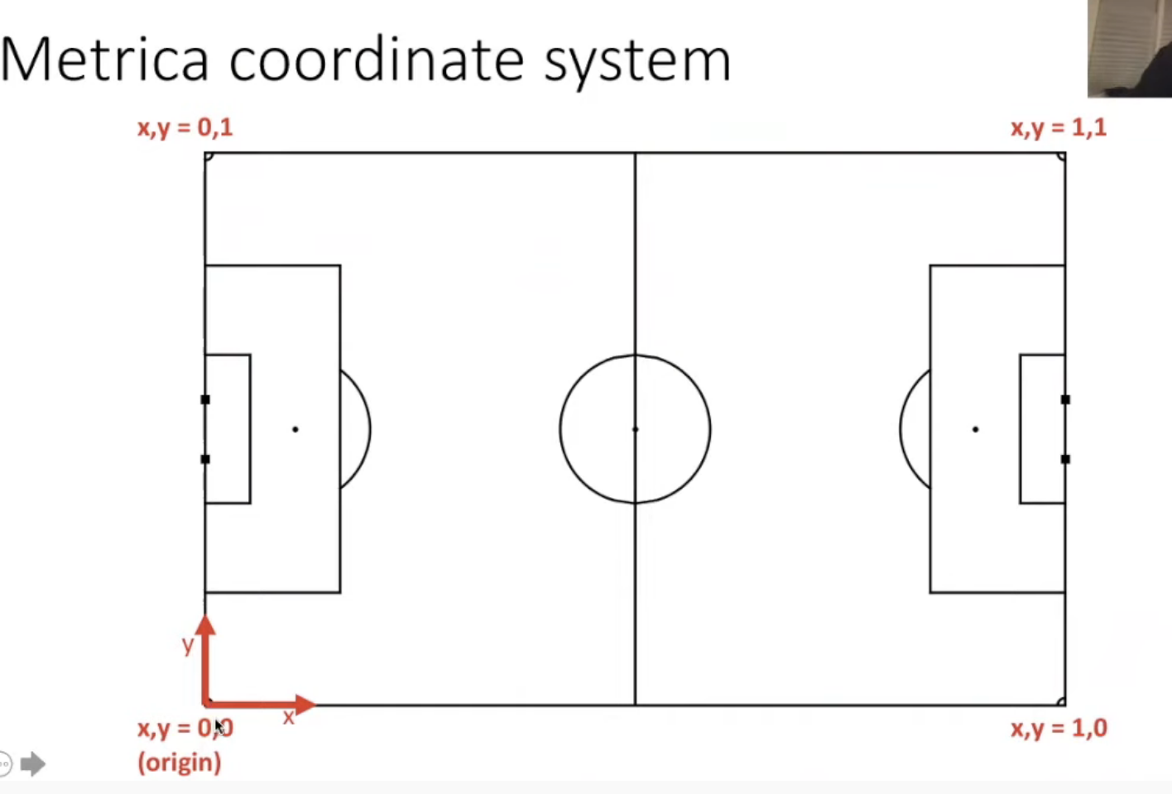
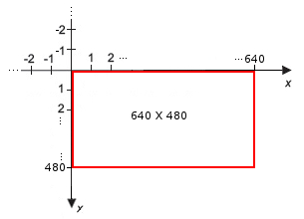
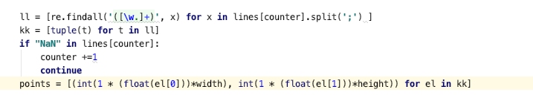
En start …
958 x 718

Slide 3
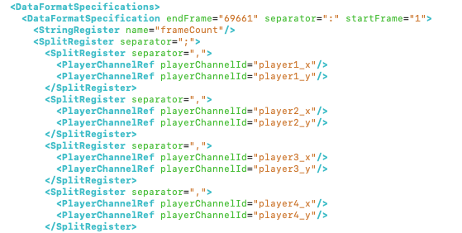
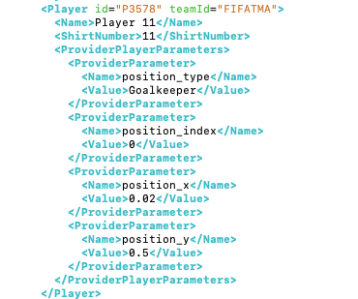
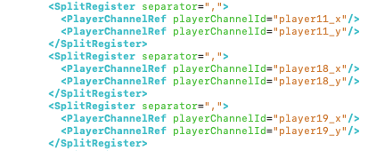
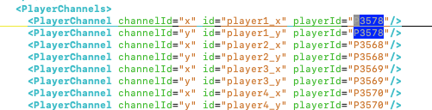


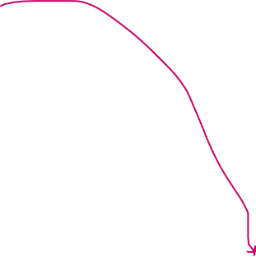
All Players
Players in the 1.Pos of the tracking-file
All available players

Slide 4
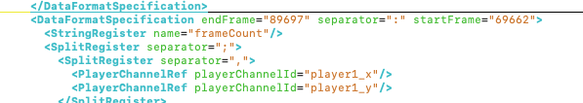
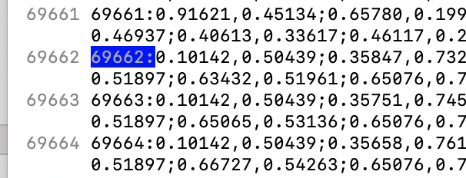

All Players
Udfordring: Spilleren på 1.pos i trackingfilen kan være skiftet ud efter frame 69662. Det vil dog fremgå af format-specifikationen.
Udskiftning?
All available players
Trackingfilen har pos for de 22 spillere. Men skiftes der ud vil det være en anden spiller som er på pos i csv filen

Slide 5
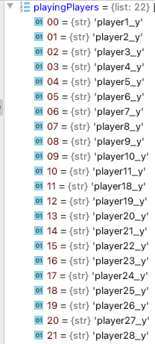
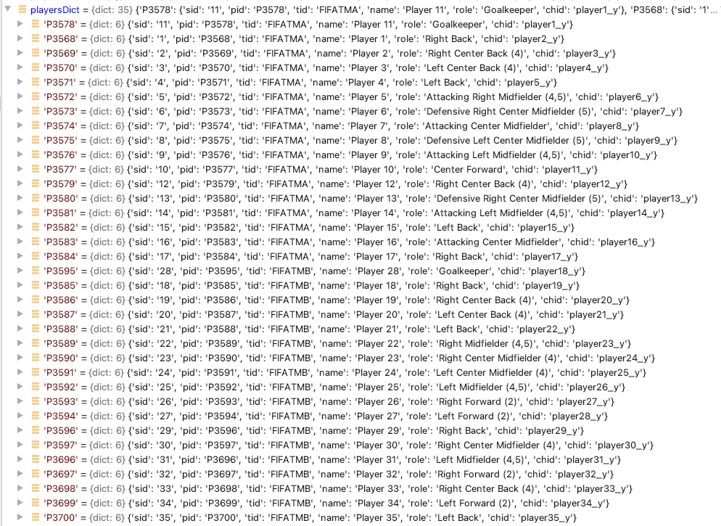


All available players
How to pick playingplayers from all players? Has to be array of dicts (or objects)

Slide 6
